Slide 1
Klasa 2
Kolejny tydzień w domu

Slide 2
Zakładamy zielony ogródek w domu. Uczniowie klasy 2 podczas tego tygodnia zakładali swoje kąciki przyrody wysiewali rzeżuchę, sadzili kwiaty. Z okazji Świąt Wielkanocnych uczniowie przygotowali kartki wielkanocne. Kartki stworzone przez dzieci są pomysłowe, estetyczne i bardzo kolorowe.
Efekty prac widać na zdjęciach.

Slide 3
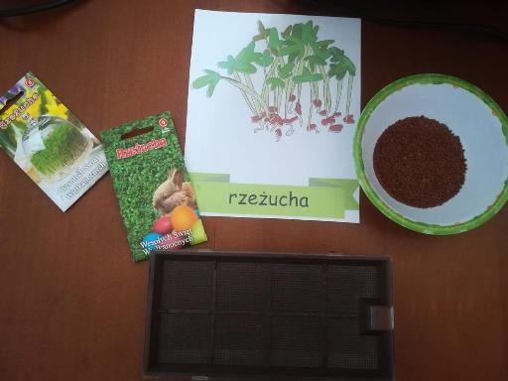

Slide 4
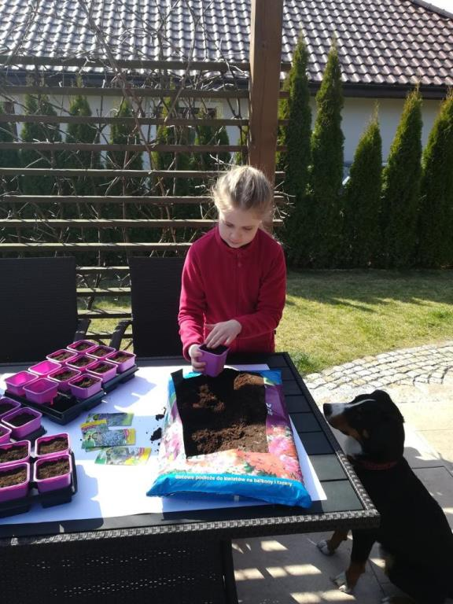
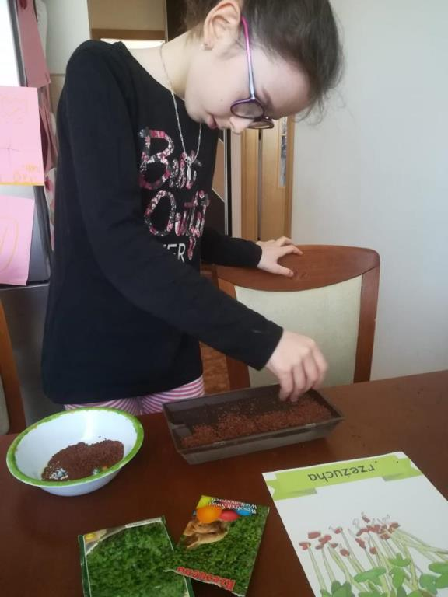

Slide 5
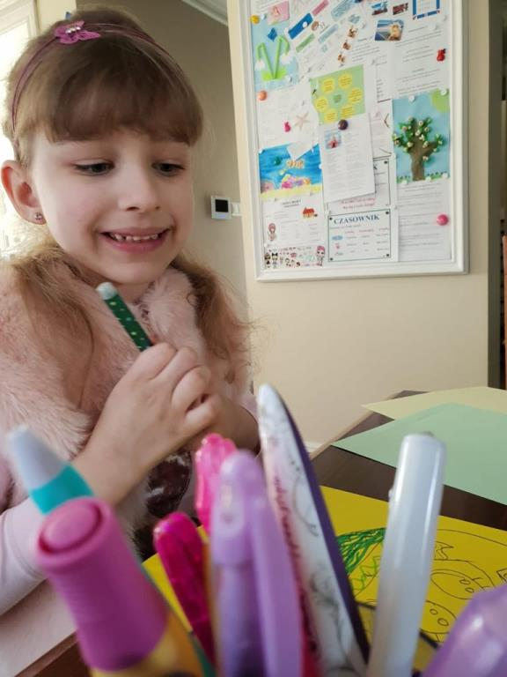
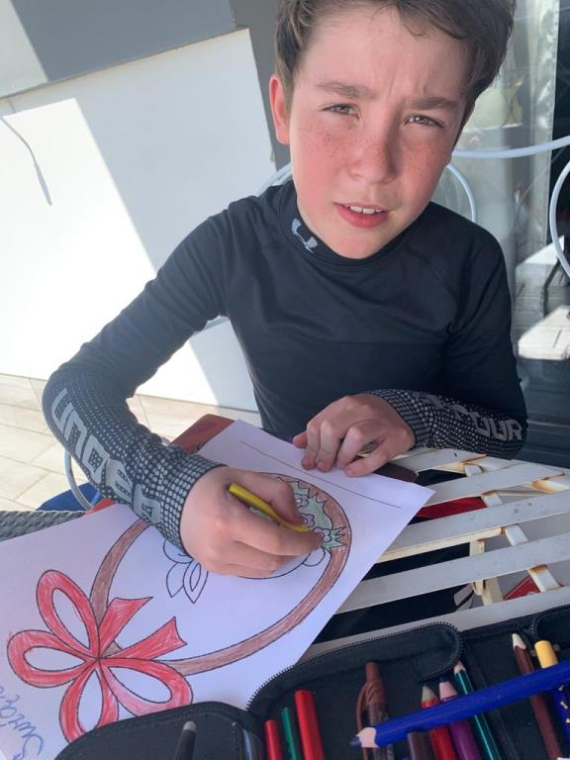

Slide 6
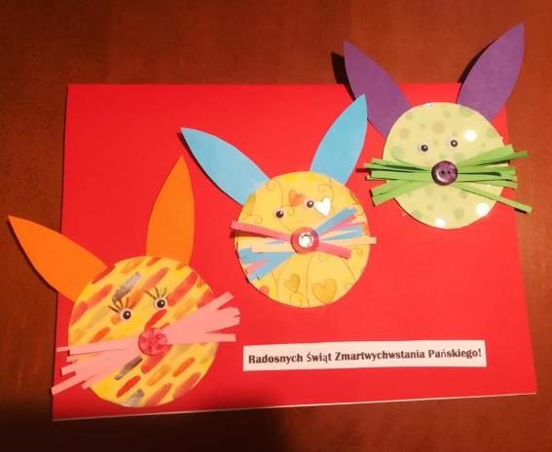

Slide 7
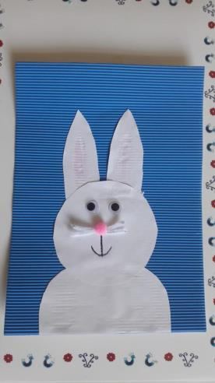
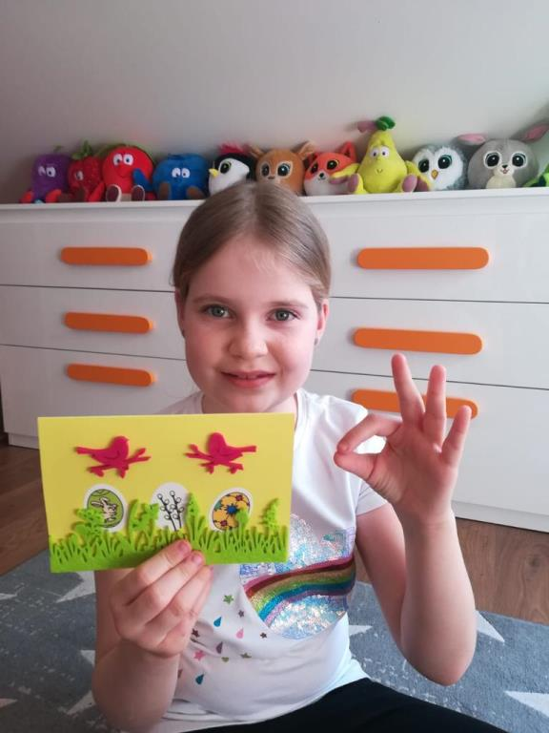

Slide 8
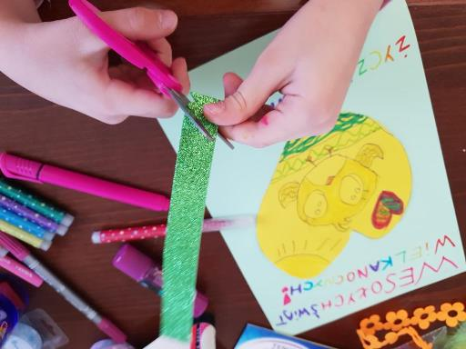

Slide 9
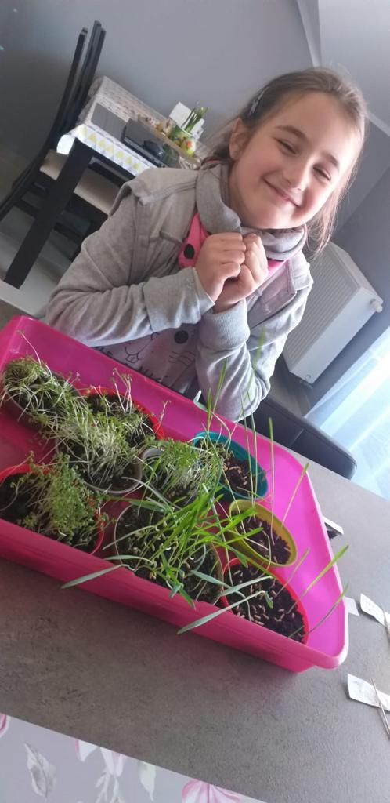
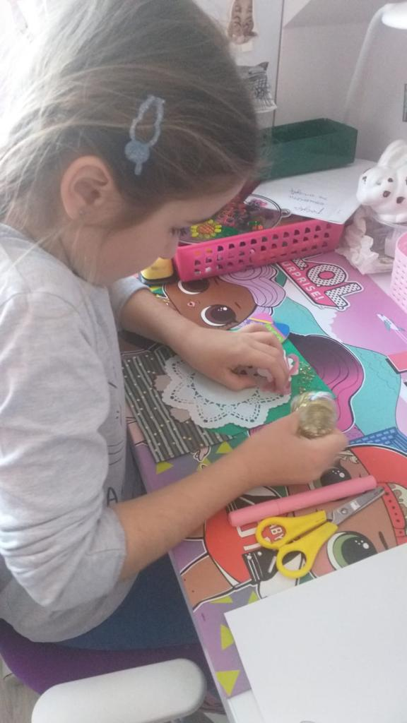
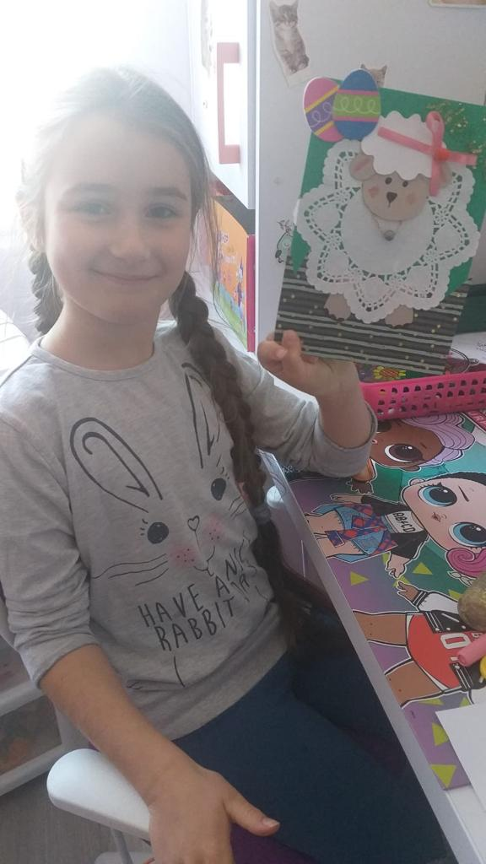

Slide 10
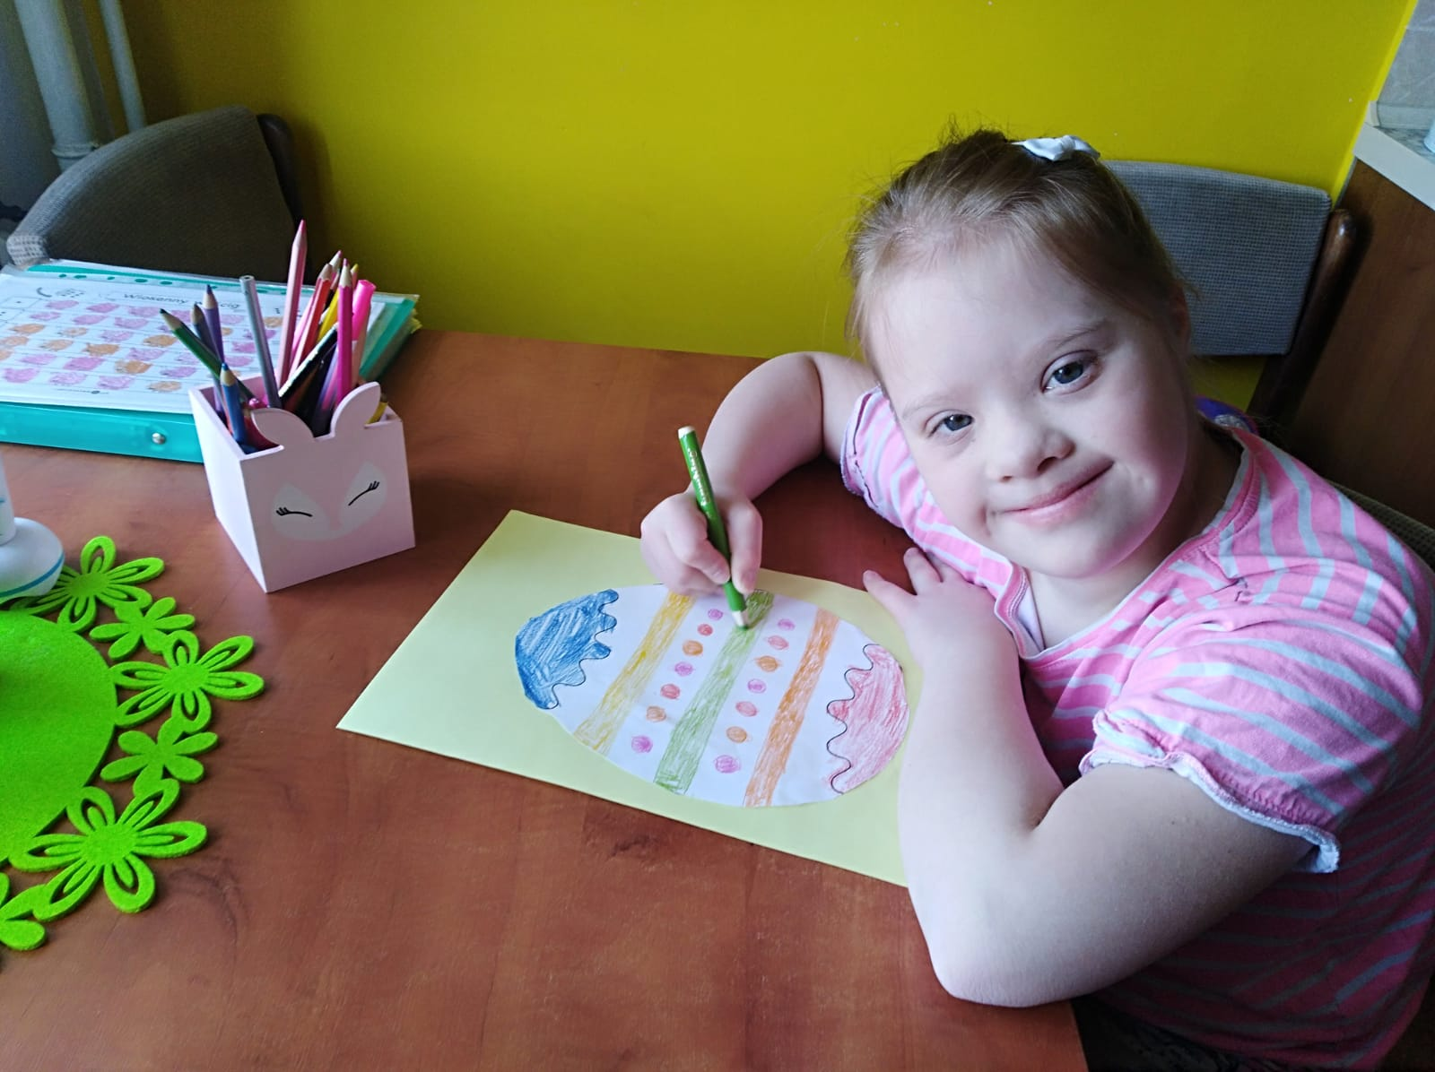

Slide 11
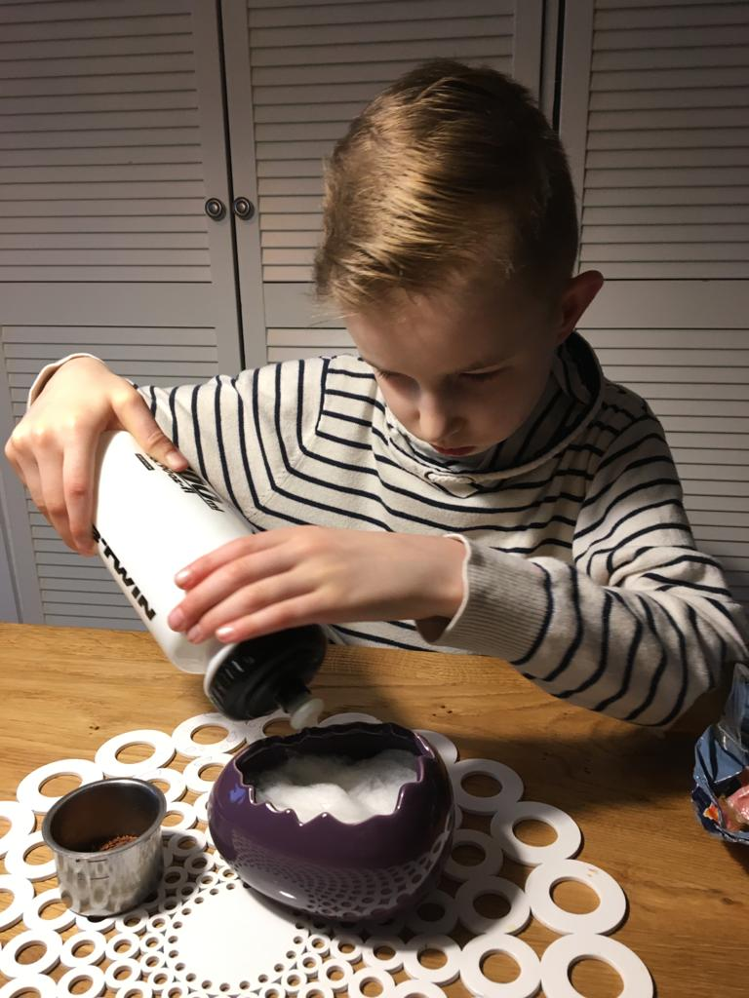

Slide 12
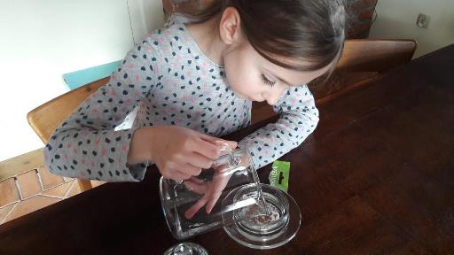

Slide 13
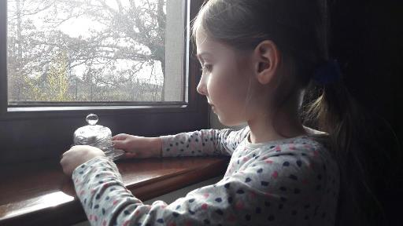

Slide 14
